Slide 1
PROIECT DE LICENTA ONLINE BOOK READER
AUTOR: MINCU ALEXANDRA ANDREEA
COORDONATOR STIINTIFIC: LECT. DR. RAZVAN BOCU
SESIUNEA IUNIE-IULIE 2022

Slide 2
INTRODUCERE
Aplicația dezvoltată este una de citire de cărți si reviste cu ajutorul conexiunii la Internet. Aceasta își propune sa faciliteze atât dorința cititorului de a avea acces la diferite documente online, cât și a publicațiilor de a-și prezenta pe o arie mai largă produsele.
În ultimii ani s-a făcut remarcată o preferință a tinerilor față de e-books în detrimentul formatului clasic, printat. Această predilecție pentru formatul digital este datorată gradului de accesibilitate ridicat pentru e-books fată de cel clasic, prin accesul mult mai ușor la dispozitivele electronice.
Am ales aceasta tema datorita pasiunii mele pentru citit, pentru a împărtăși si facilita
acest mod de a petrece timpul liber si cu alte persoane. Consider ca aceasta aplicație are o
întrebuințare reală in propagarea interesului pentru citit pentru că este ușor accesibilă pentru orice utilizator android, telefonul reprezentând un obiect aproape indispensabil în viața de zi cu zi.

Slide 3




APLICATII SIMILARE
WEBTOON
TAPPYTOONS
LEZNIN
KINDLE

Slide 4
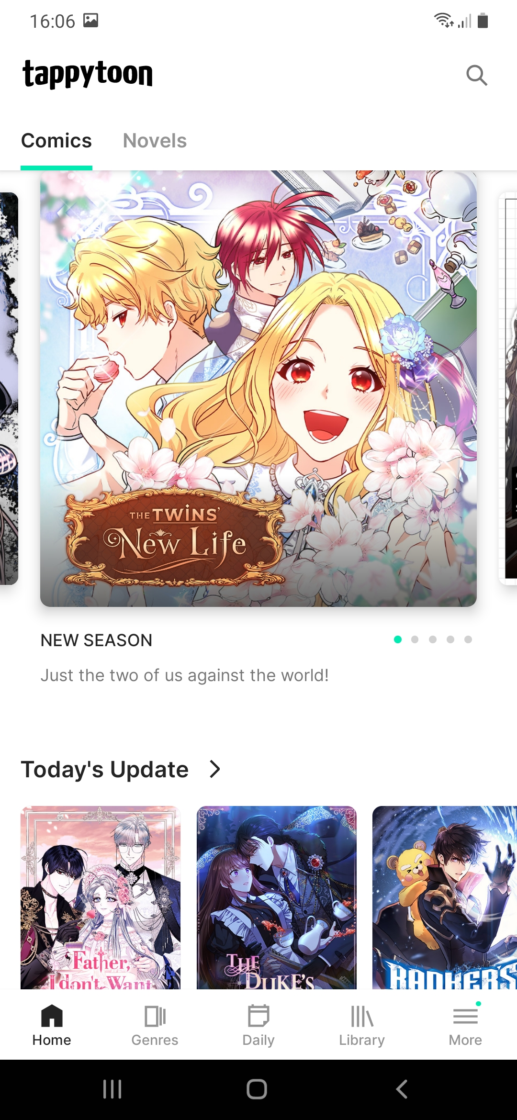
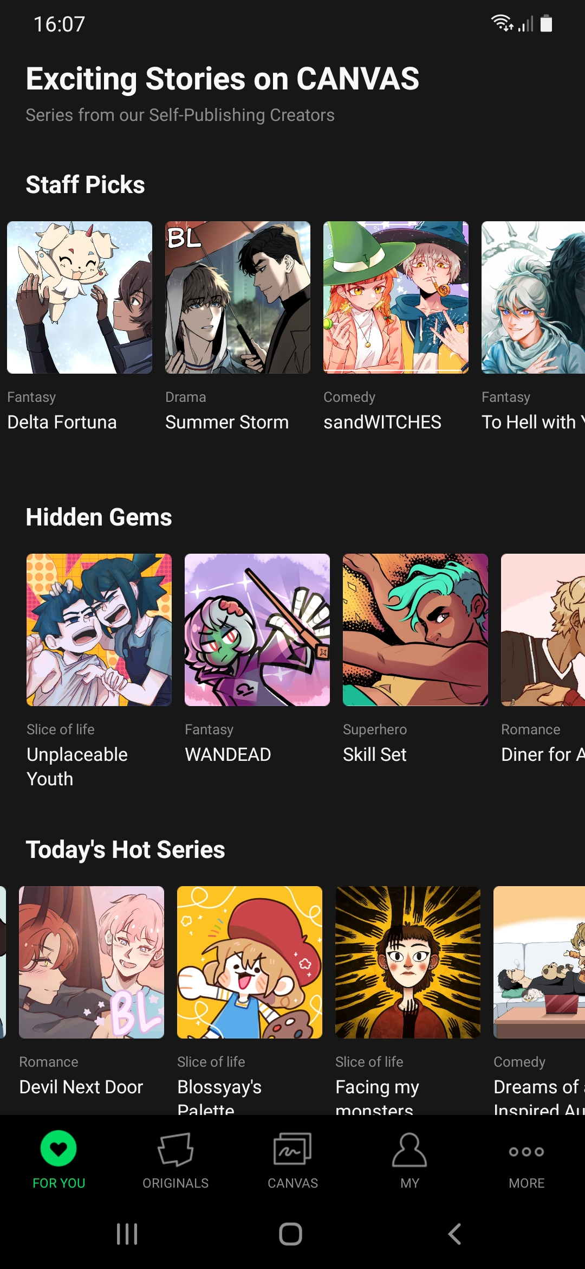
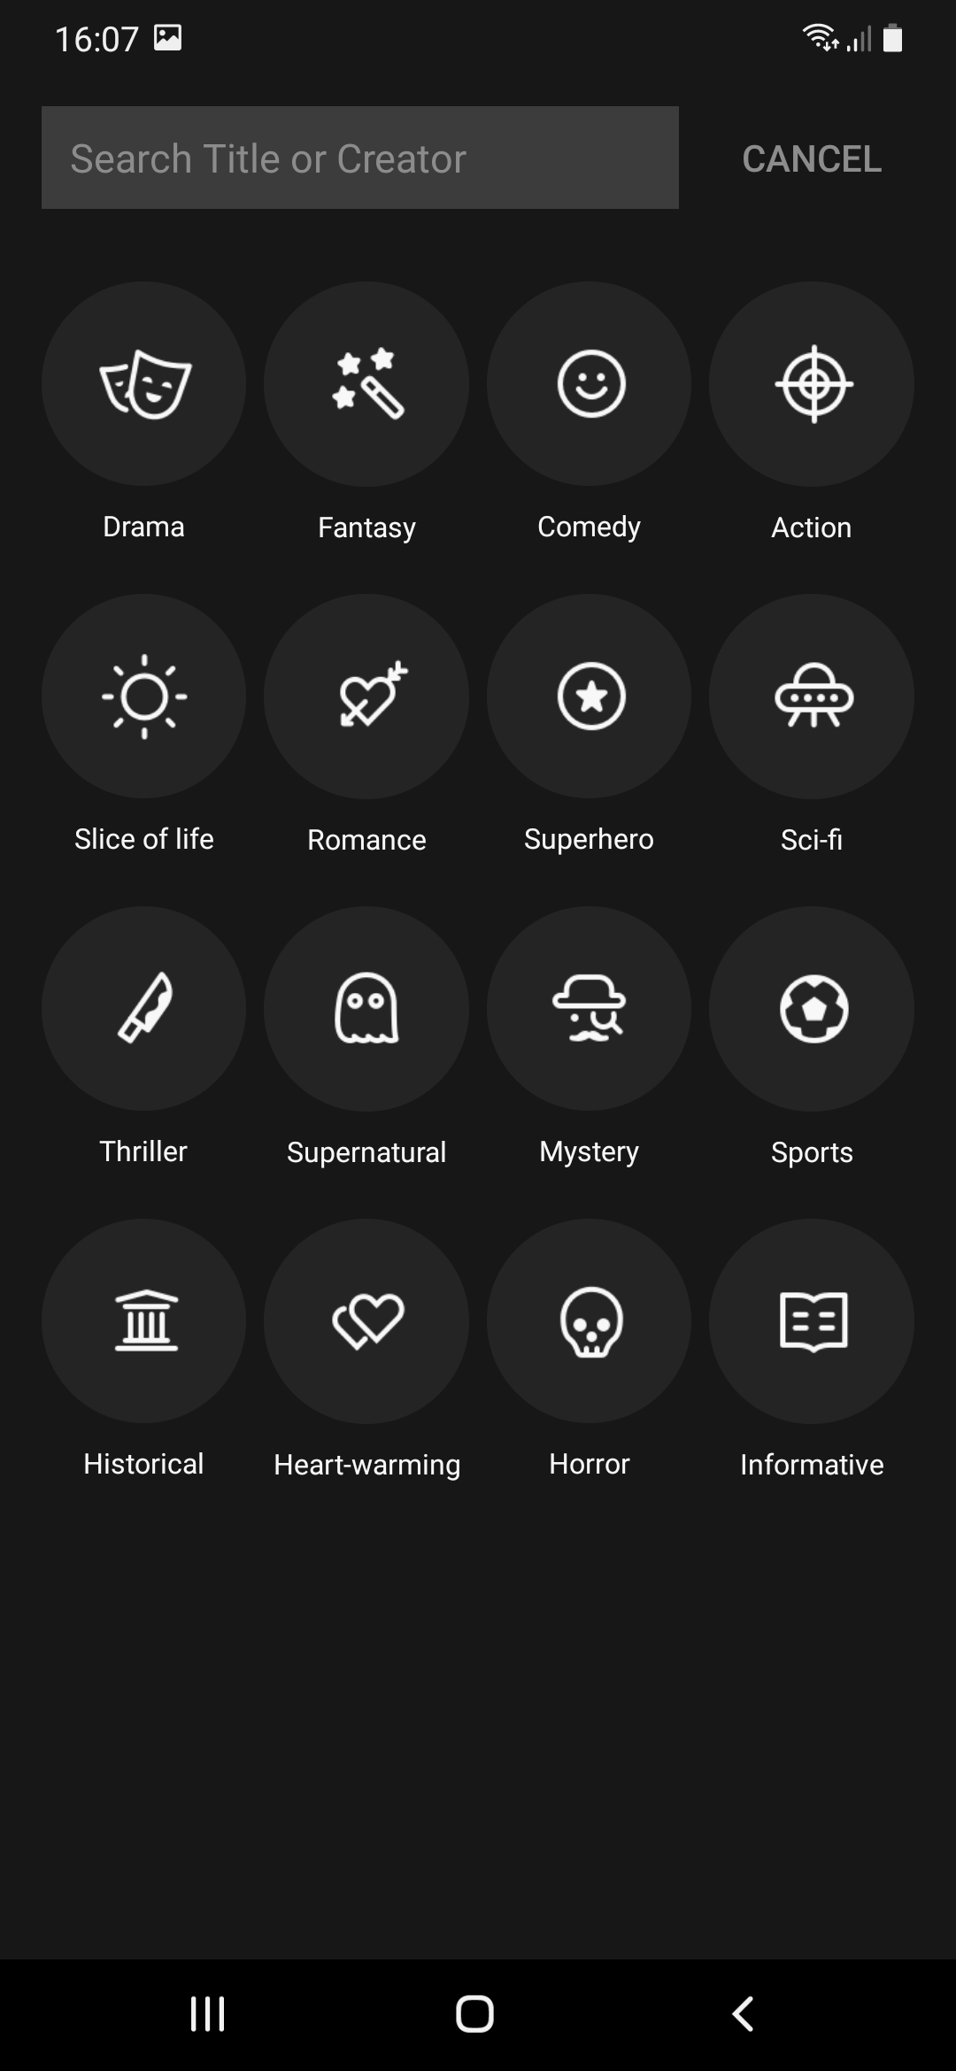

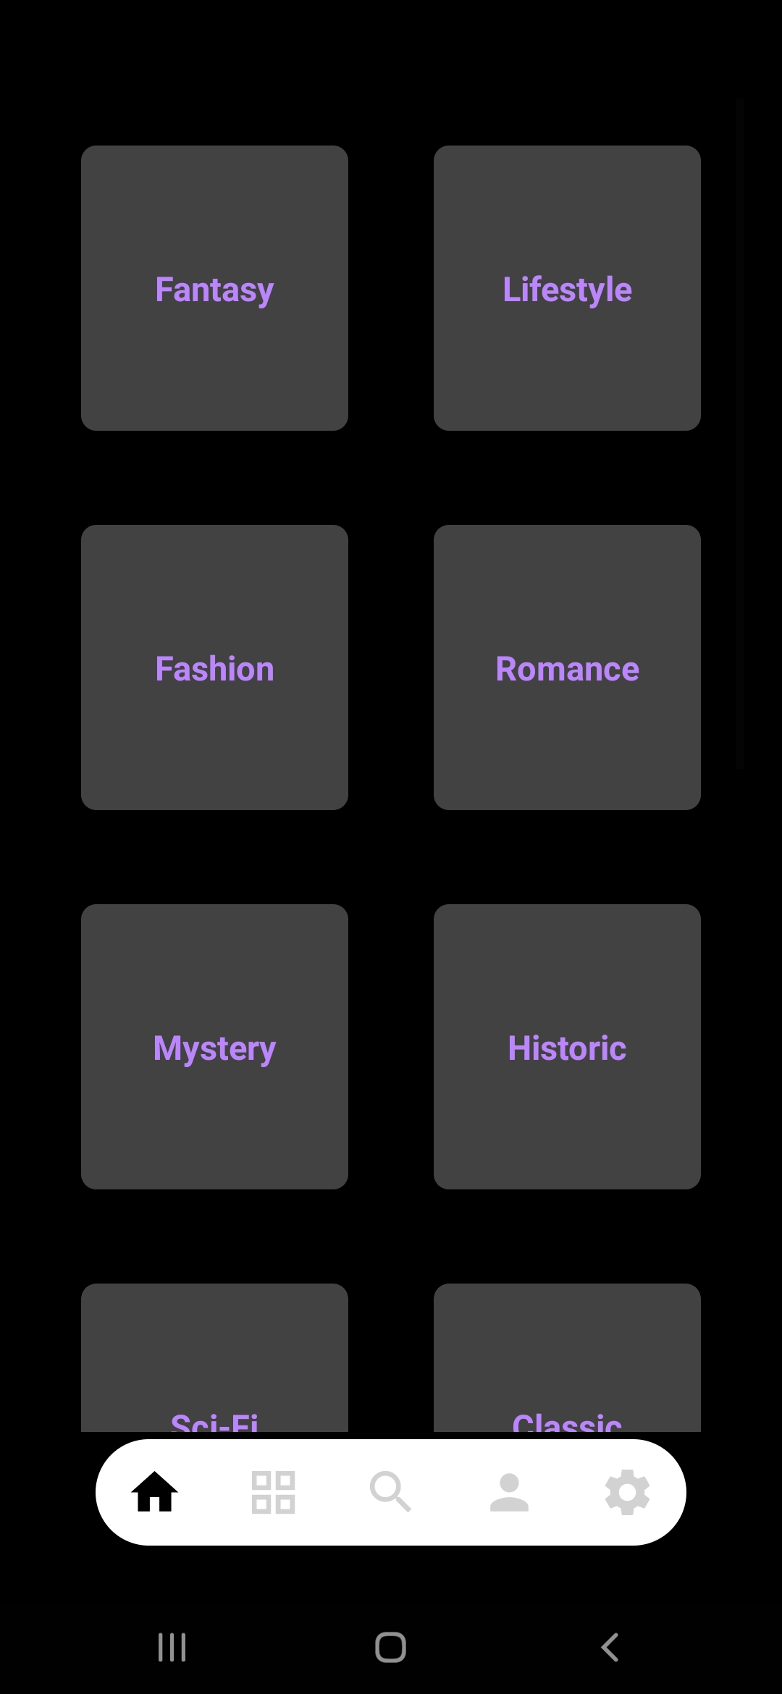
APLICATII SIMILARE – ELEMENTE DE DESIGN
PAGINA PRINCIPALA TAPPYTOON PAGINA PRINCIPALA WEBTOON PAGINA CATEGORIE WEBTOON PAGINA PRINCIPALA APLICATIE PAGINA CATEGORIE APLICATIE

Slide 5
TEHNOLOGII FOLOSITE
- ANDROID STUDIO
- FIREBASE
- IMAGE SLIDESHOW
- JAVA
- PDF PAGE VIEWER
- GLIDE

Slide 6
FIREBASE
Din Firebase am folosit Firebase Authentication, Realtime Database, Storage și Analytics.
Am folosit Firebase Authentication pentru o autentificare de tipul email-parola.
În Realtime Database am stocat toate datele cu privire la afișări in pagina principala, cărți, reviste, benzi desenate si date ale utilizatorilor.
Cu ajutorul Firebase Storage am păstrat într-o baza de date remote documentele necesare utilizării aplicației.
Prin Firebase Analytics am putut monitoriza modul de interacționare a utilizatorilor cu aplicația.

Slide 7
Image Slideshow
Am utilizat PDF Page Viewer pentru afișarea in cadrul aplicației a documentelor de tip pdf stocate in Firebase Storage. Acest lucru se realizează utilizând o funcție specifica PDF Page Viewer si un link către documentul din Firebase Storage, preluat din Firebase Realtime Database.

Slide 8
IMAGE SLIDESHOW
Image Slideshow este utilizat pentru afișarea imaginilor într-un slideshow, in cadrul paginii principale a aplicației. Apăsând pe orice coperta prezentata in cadrul acestuia se va deschide documentul asociat acesteia.

Slide 9
GLIDE
Glide realezează încărcarea de imagini in cadrul aplicației, prin accesarea acestora din Firebase Storage, utilizând un link preluat din Firebase Realtime Database.

